Slide 1
스마트문화앱 UX 설계
스마트 콘텐츠 디자인
구현 과정

Slide 2
목차
01.정보구조도
02. 와이어 프레임(모바일) 스토리 보드
03.내비게이션

Slide 3
01.정보구조도
메인 페이지
상품 카테고리
알뜰쇼핑
인기상품
채소
수산/정육
간편식
베이커리
일일특가
실시간 인기
주간 인기
혜택/이벤트
혜택 안내
이벤트 안내
조직도형으로
만들어본 가상의
식품쇼핑몰
정보구조도

Slide 4
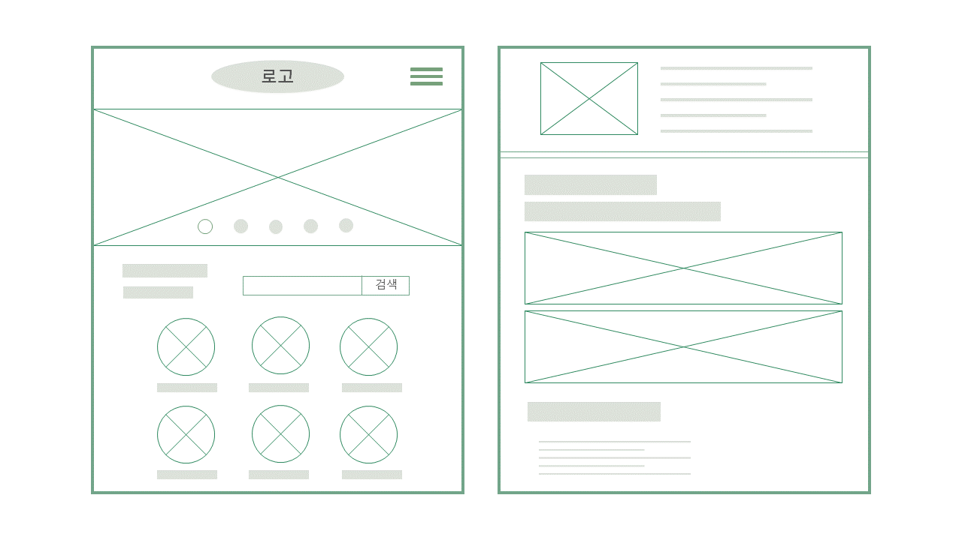
02. 스토리보드(메인 페이지)
1.햄버거 버튼
2.좌우 슬라이더(5개)
3.검색 기능
4.바로가기 아이콘(6개)
5.배송안내
6.이벤트 배너(2개)
1
5
2
6
3
4

Slide 5
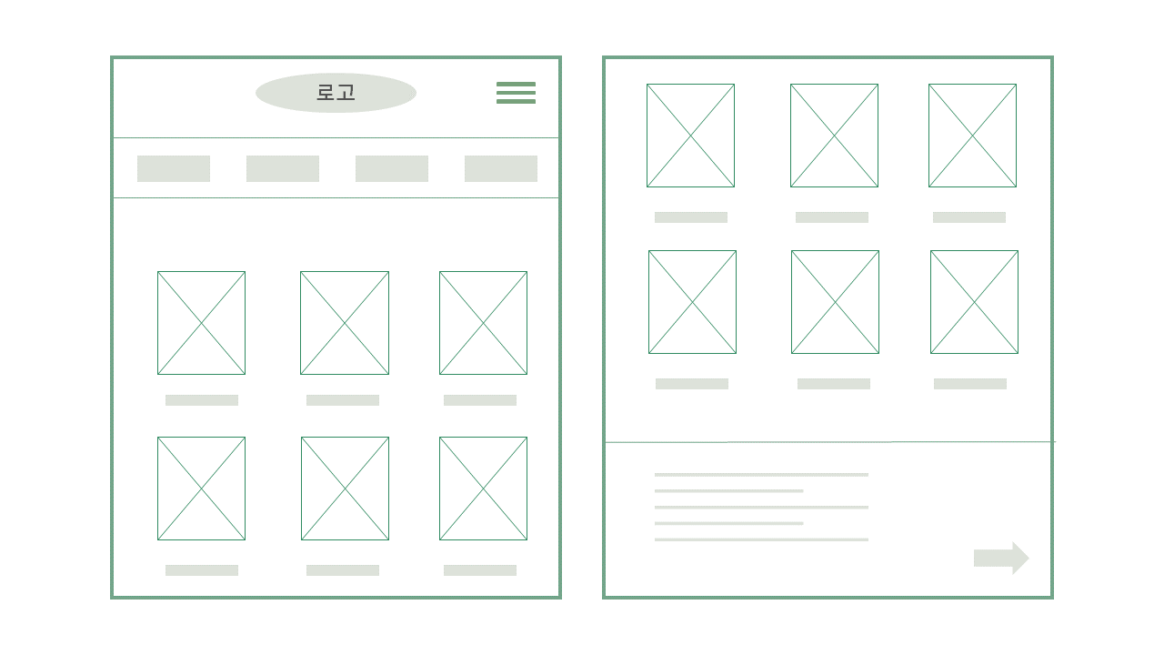
02. 스토리보드(상품 카테고리)
1.대분류 카테고리
2.소분류 카테고리
3.뒤로 가기
1
2
3

Slide 6
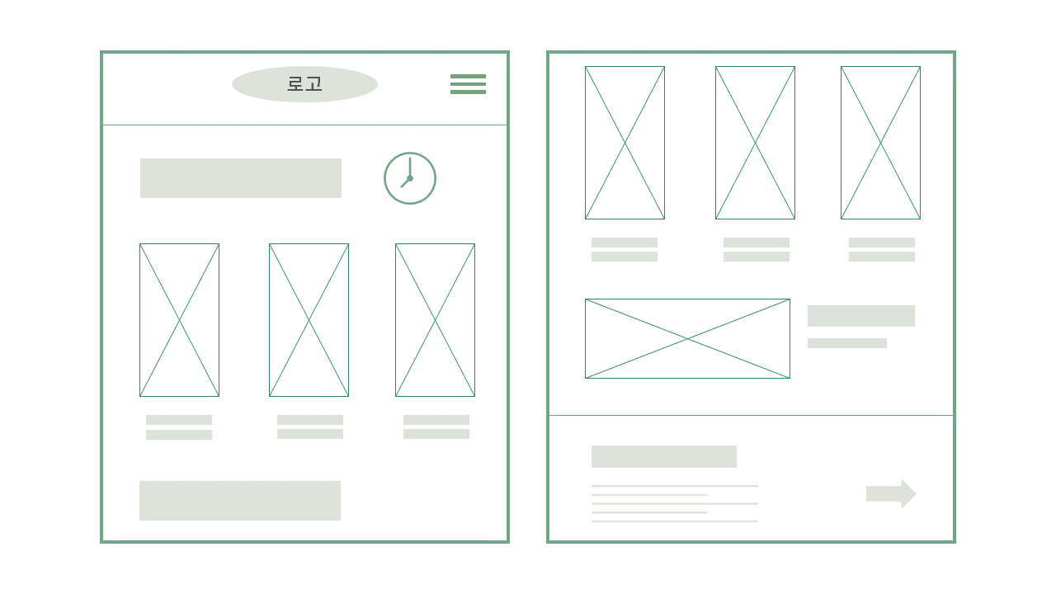
02. 스토리보드(알뜰쇼핑)
1.일일특가 안내
2.상세페이지 이동
3.특가마감 안내
4.뒤로가기
1
2
3
4

Slide 7
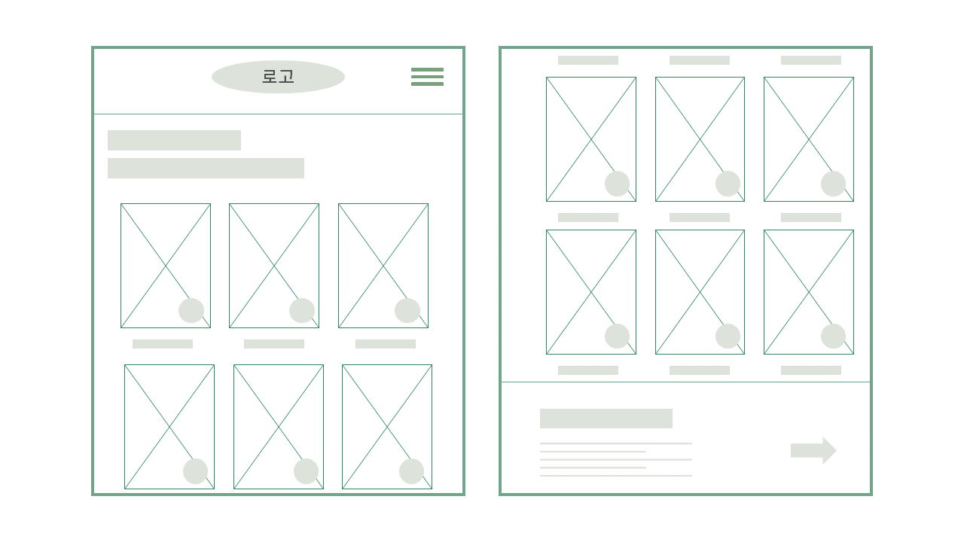
02. 스토리보드(인기상품)
1.인기상품 안내
2.순위변경 기능
(실시간/주간)
3.상세페이지 이동
4.뒤로가기
1
2
3
4

Slide 8
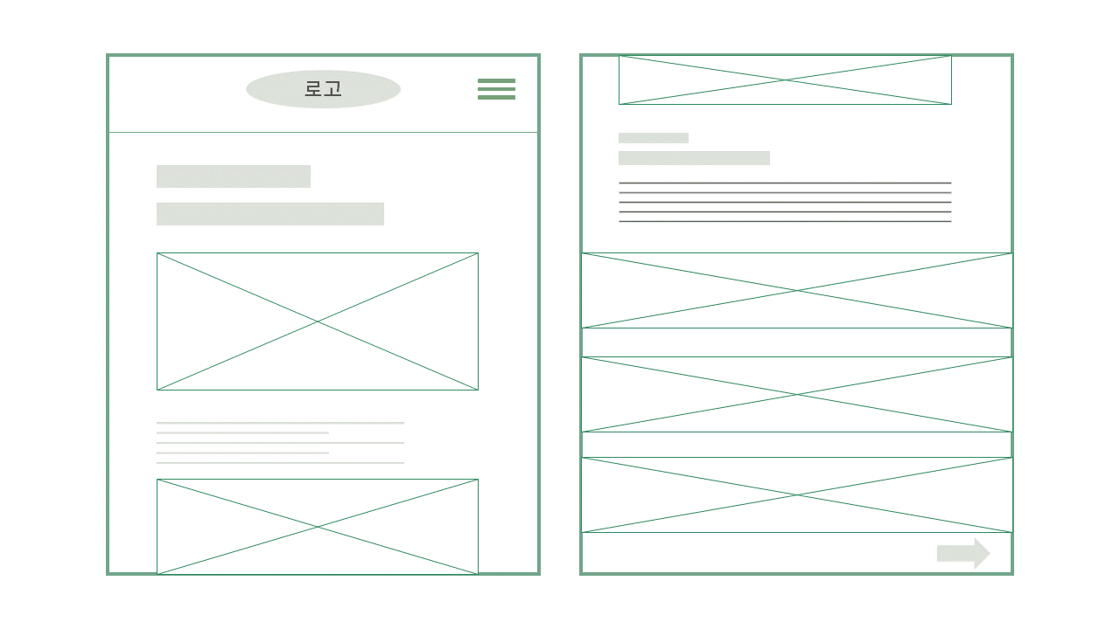
02. 스토리보드(혜택/이벤트)
1.혜택 안내
2.혜택 안내 이미지
3.이벤트 배너(3개)
4.뒤로가기
1
3
2
4

Slide 9
03.네비게이션
GNB(글로벌네비게이션)
상품 카테고리 알뜰쇼핑 인기상품 혜택/이벤트
채소
수산/정육
베이커리
간편식
일일특가
실시간
인기
주간 인기
혜택 안내
이벤트
안내
바로가기
아이콘
바로가기
아이콘
이벤트 홍보 배너
CN
(콘텍스트 네비게이션)
LNB(로컬네비게이션)

